Slide 1
AYUNTAMIENTO DE SAN PEDRO TLAQUEPAQUE
CONCEJO MUNICIPAL 2021
Secretaria General del Ayuntamiento
Dirección de Delegaciones y Agencias Municipales
DELEGACIÓN MUNICIPAL SAN PEDRITO
Informe Diciembre 2021

Slide 2
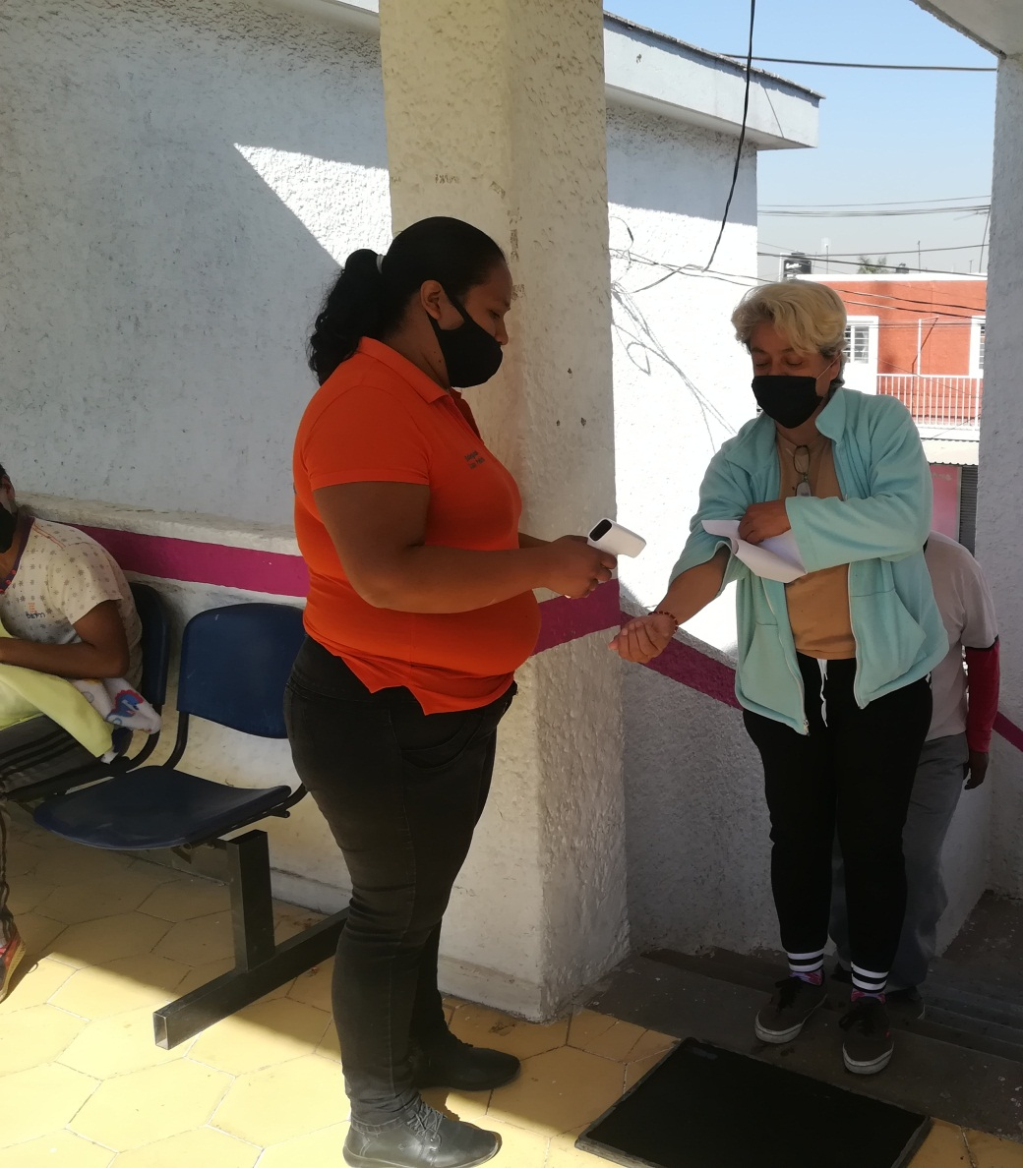
COVID-19/Brigadas de Mantenimiento y
Recuperación de Espacios Públicos Noviembre-Diciembre
26 Noviembre-13 Diciembre
Personal administrativo de esta Delegación Municipal reafirmo el filtro sanitario al ingreso del edificio tomando la temperatura y aplicando gel antibacterial, e informándoles a los ciudadanos como utilizar correctamente el cubre bocas y manteniendo la sana distancia.

Slide 3
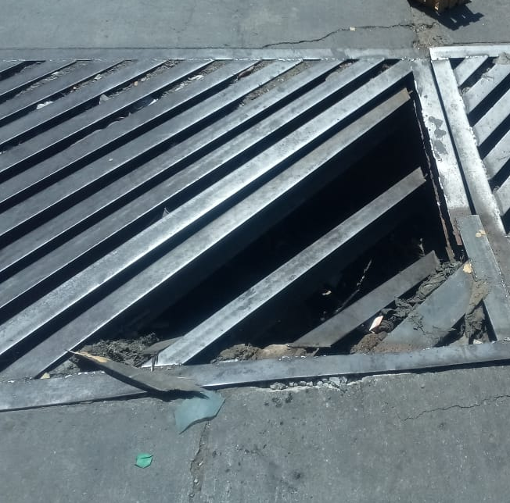
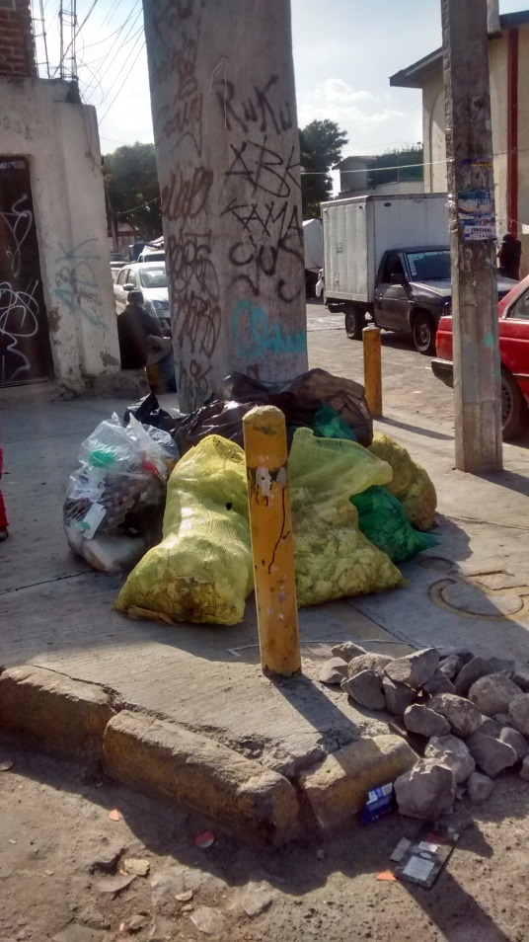
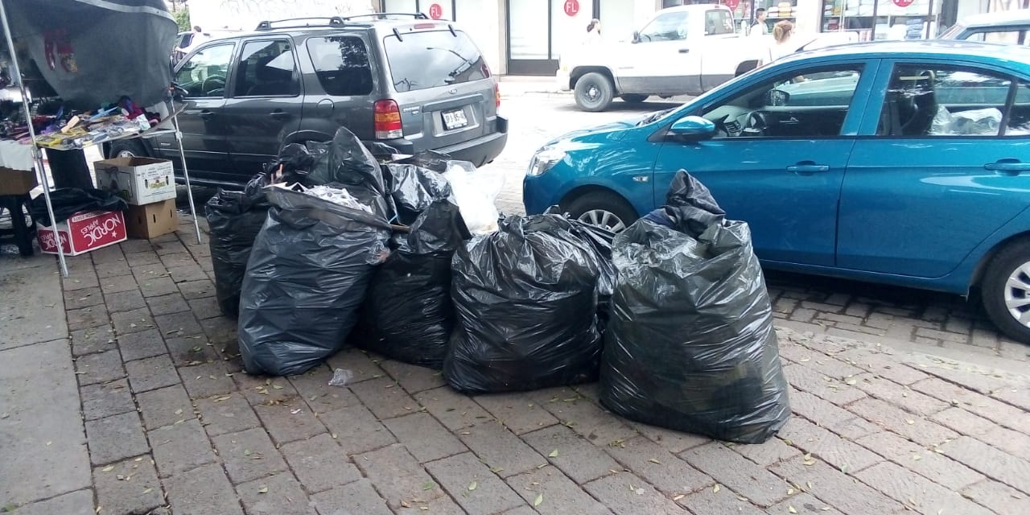
Visita a Colonias/ Levantamientos de Requerimientos
de Servicios Noviembre-Diciembre
26 Noviembre-13 Diciembre
Personal administrativo de esta Delegación Municipal, realizo recorridos por las calles de las Colonias Salvador Portillo López, San Pedrito, levantando 04 reportes de las problemáticas de servicios municipales como alumbrado publico, bacheo, recolección de basura, seguridad pública, poda y limpieza de áreas verdes, siapa etc., realizando los reportes a la áreas correspondientes

Slide 4
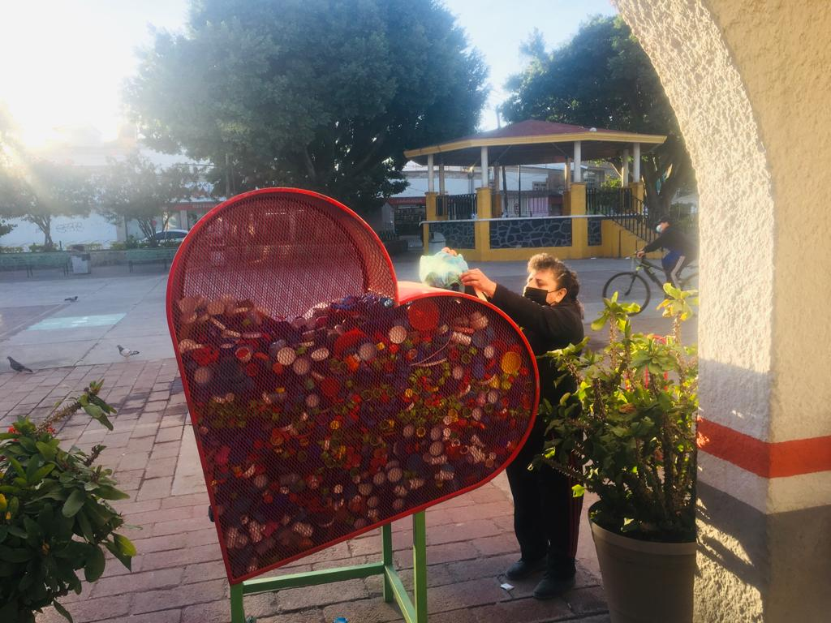
Visita a Colonias Noviembre - Diciembre
26 Noviembre-13 Diciembre
Continuamos con la recolección de tapitas del proyecto «Llena tu CORAZON», de la Asociación Vamos Guerreros AC, en la plaza principal de San Pedrito.

Slide 5
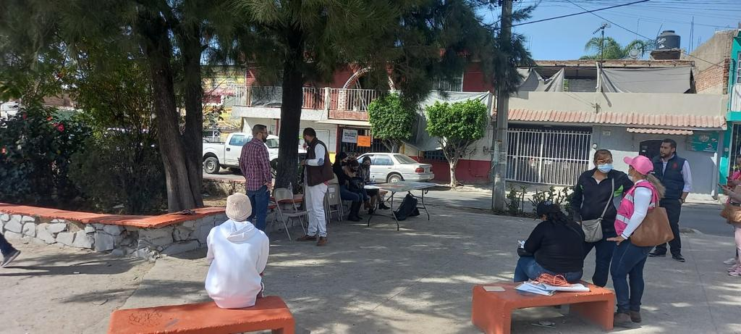
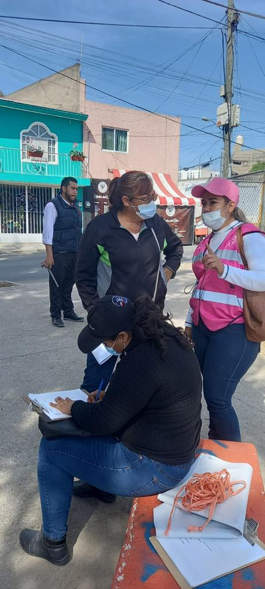
Visita a Colonias Noviembre - Diciembre
26 Noviembre
CARAVANA POR LA PAZ
Rosal esq. Rancho Las Espuelas, Colonia Portillo López.
Se realizo la invitación a vecinos, a participar en la Caravana para el desarrollo y Reactivación comunitaria, donde se acercaron los servicios, promoviendo la participación para mejorar las condiciones de seguridad en la comunidad, informando para la prevención y atención de las diversas formas de violencia.

Slide 6
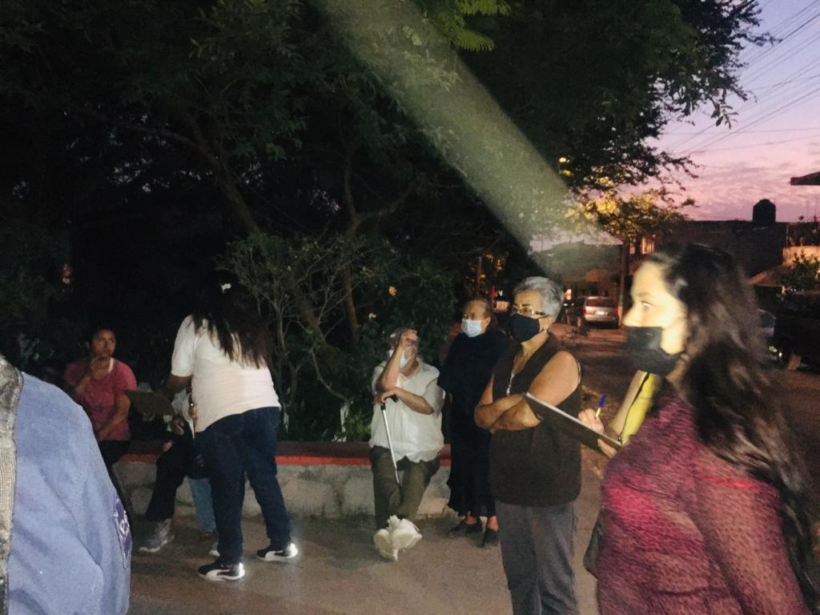
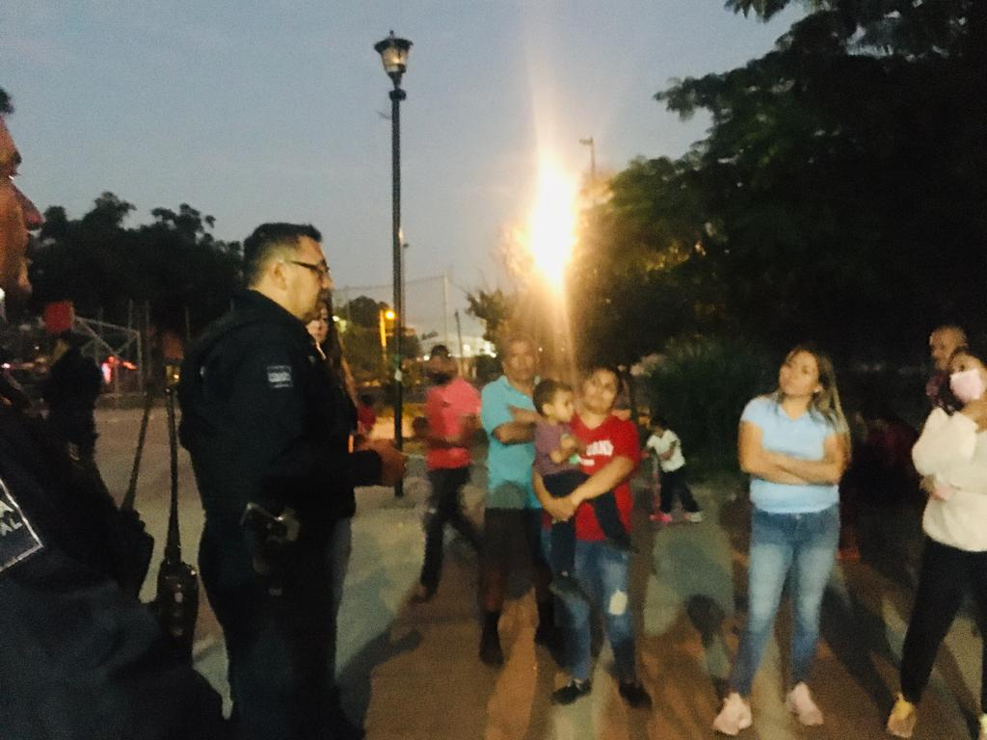
Visita a Colonias Diciembre
01 Diciembre
Salvador Portillo López
Rosal esquina Rancho Las Espuelas
Se realizo la invitación a vecinos de la colonia Salvador Portillo López, para asistir y participar en la reunión de seguridad publica y fortalecer la vinculación ciudadana.

Slide 7
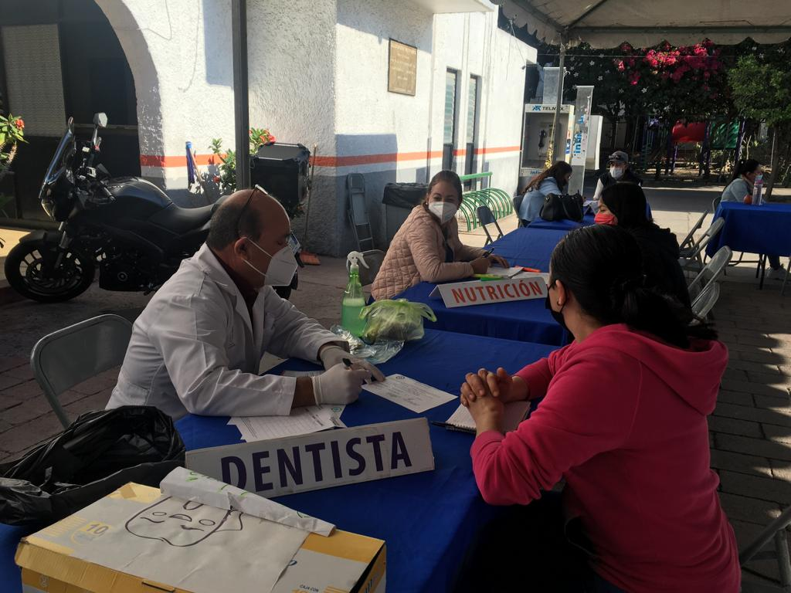
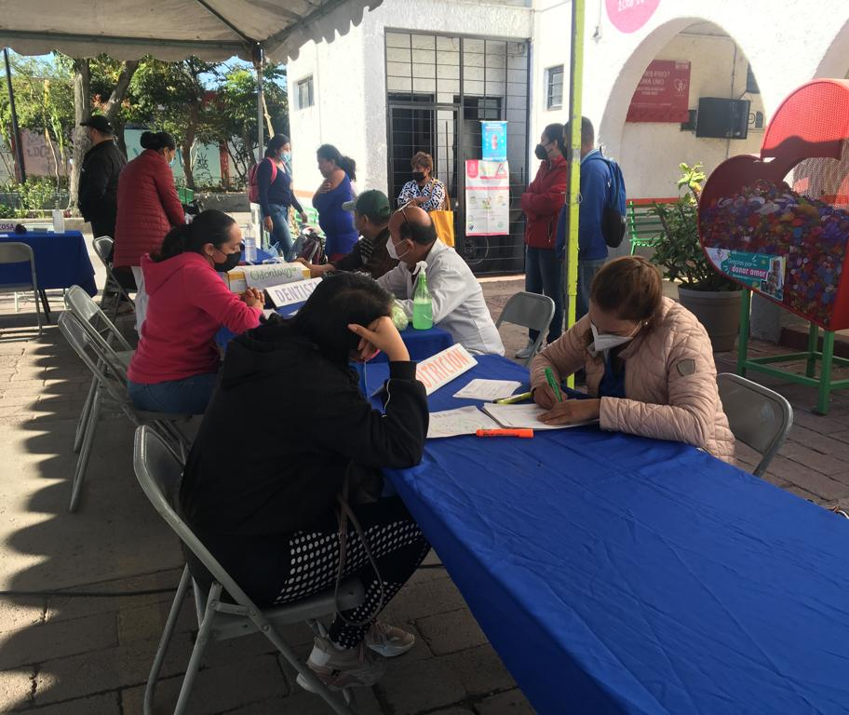
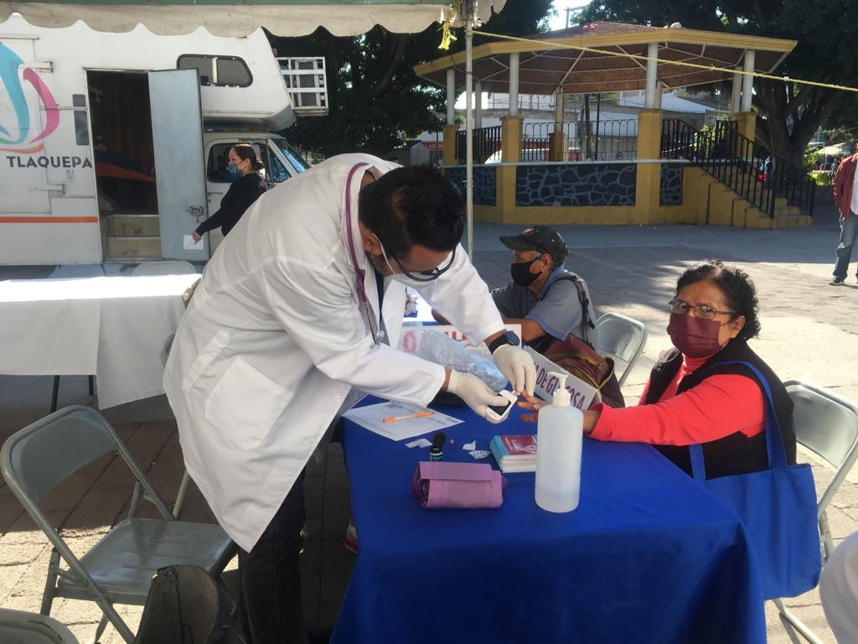
Visita a Colonias Diciembre
02 Diciembre
CARAVANA DE SALUD
Se realizo la invitación a vecinos de la colonia San Pedrito, a participar en la Caravana para el desarrollo y Reactivación comunitaria, donde se ofrecieron servicios GRATUITOS de:
*Consulta médica
*Nutrición
*Psicología
*Prueba de VIH
*Toma de glucosa
*Optometría
*Dentista
*Vacunación
En la plaza principal de San Pedrito, en un horario de 09:00 a 13:00 Hrs.

Slide 8
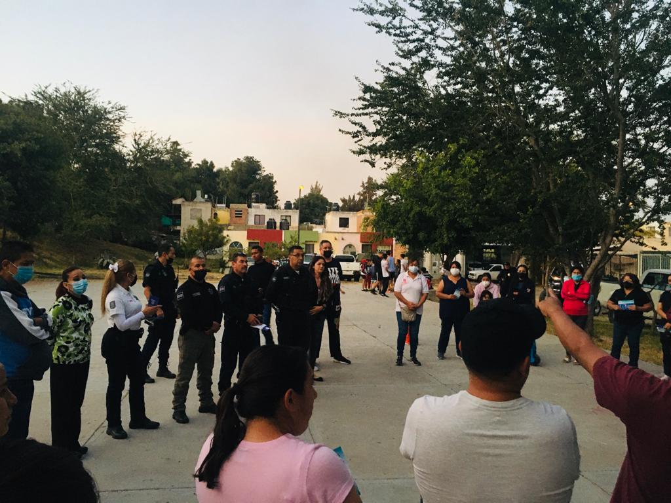
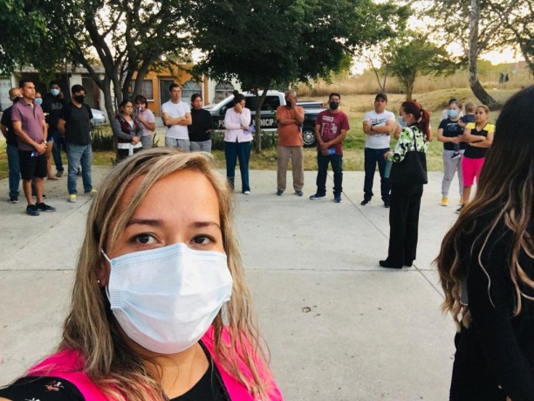
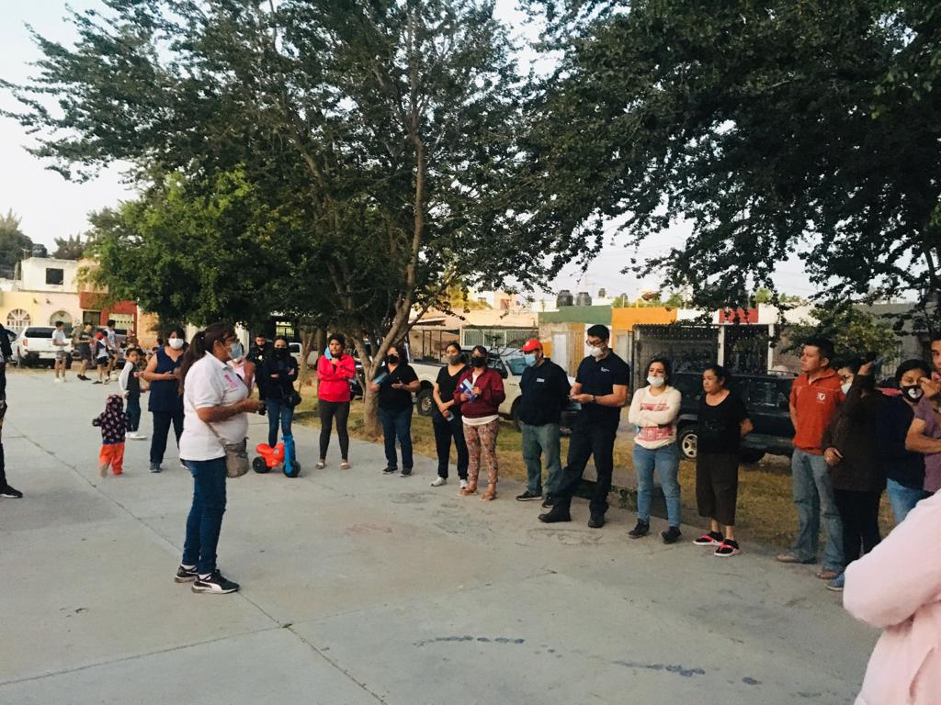
Visita a Colonias Diciembre
02 Diciembre
Se realizo la invitación a vecinos de la colonia Quintas de Tlaquepaque, para asistir y participar en la reunión de seguridad publica y fortalecer la vinculación ciudadana.
En calle Gobernadores y Presidentes, a las 17:30 Hrs.

Slide 9
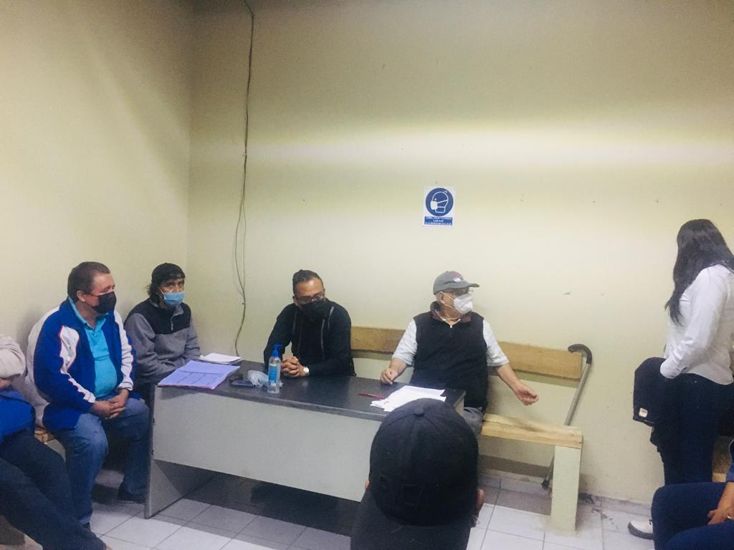
Visita a Colonias Diciembre
07 Diciembre
REUNION VECINAL
COL. SAN PEDRITO
Se llevo a cabo una reunión con personal de Comude, Dirección de Delegaciones, Ligas deportivas de futbol y Presidente de Asociación de liga de Futbol de San Pedrito, en el que se trataron temas de trabajo en conjunto para la optimización de los Campos de futbol

Slide 10
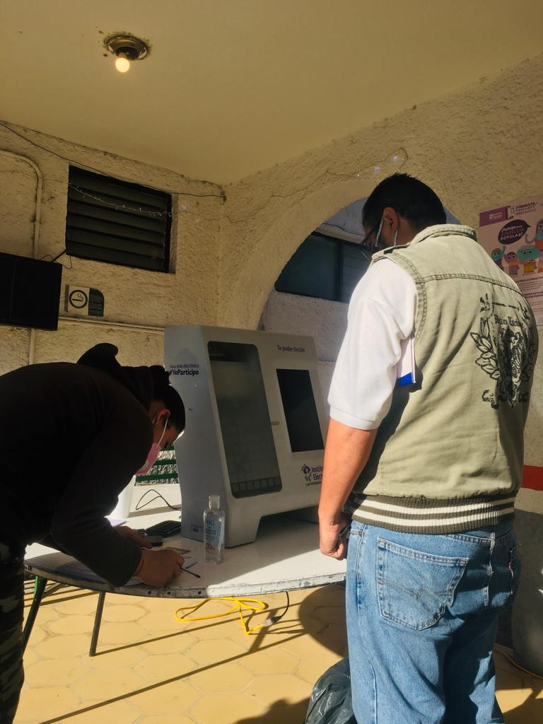
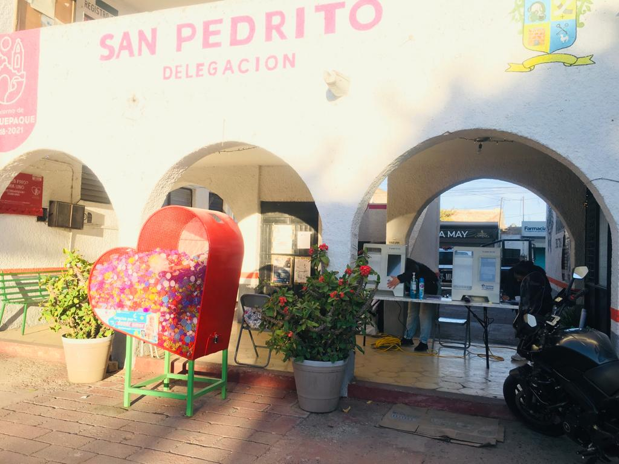
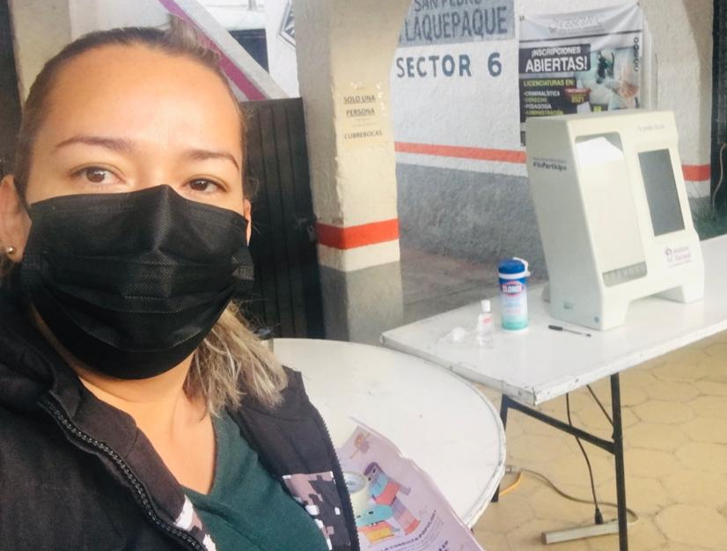
Actividad Complementaria Diciembre
11 Diciembre
Consulta Ciudadana
Pacto Fiscal
Se brindaron todas las facilidades al personal del IEPC para instalar un modulo de votación, en el edificio de esta Delegación Municipal.

Slide 11
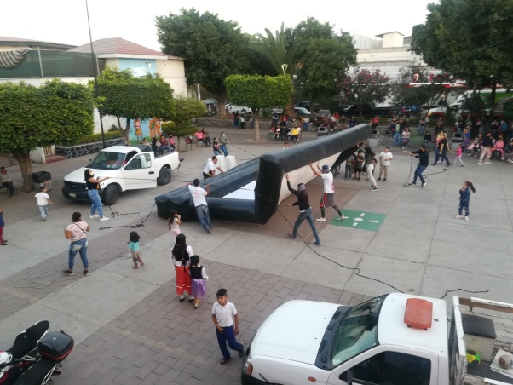
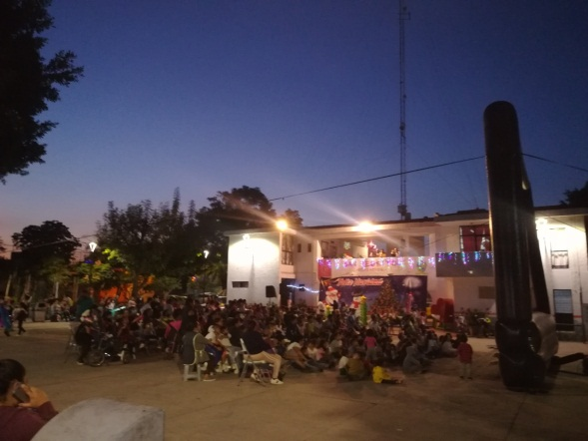
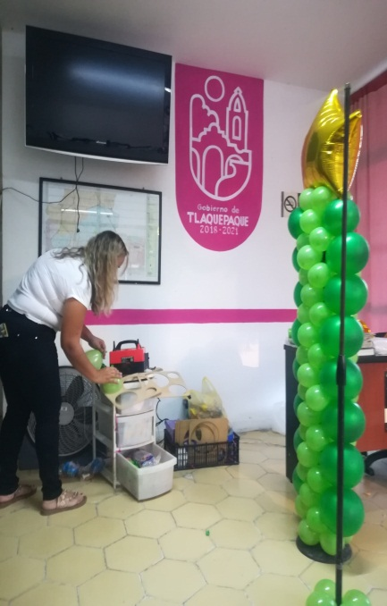
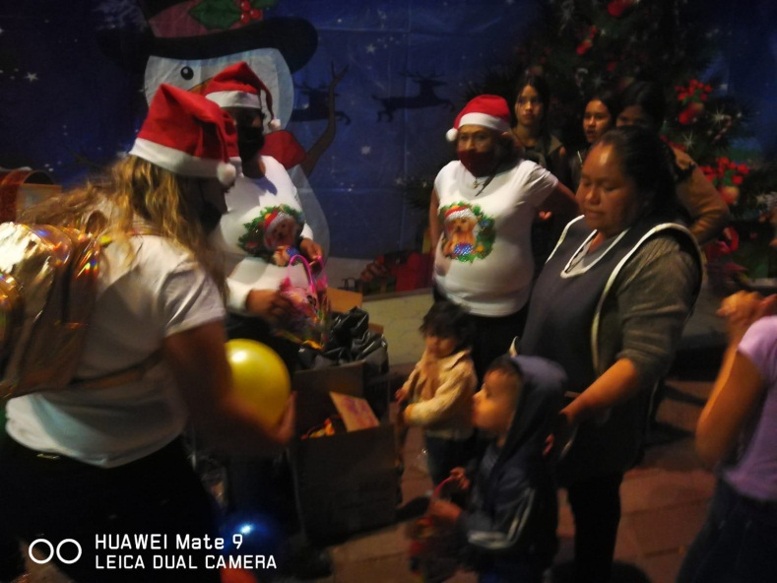
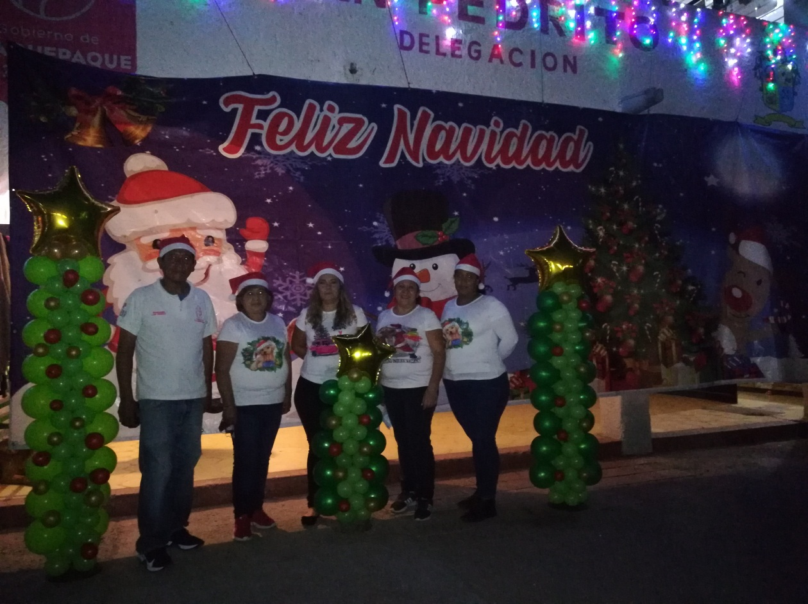
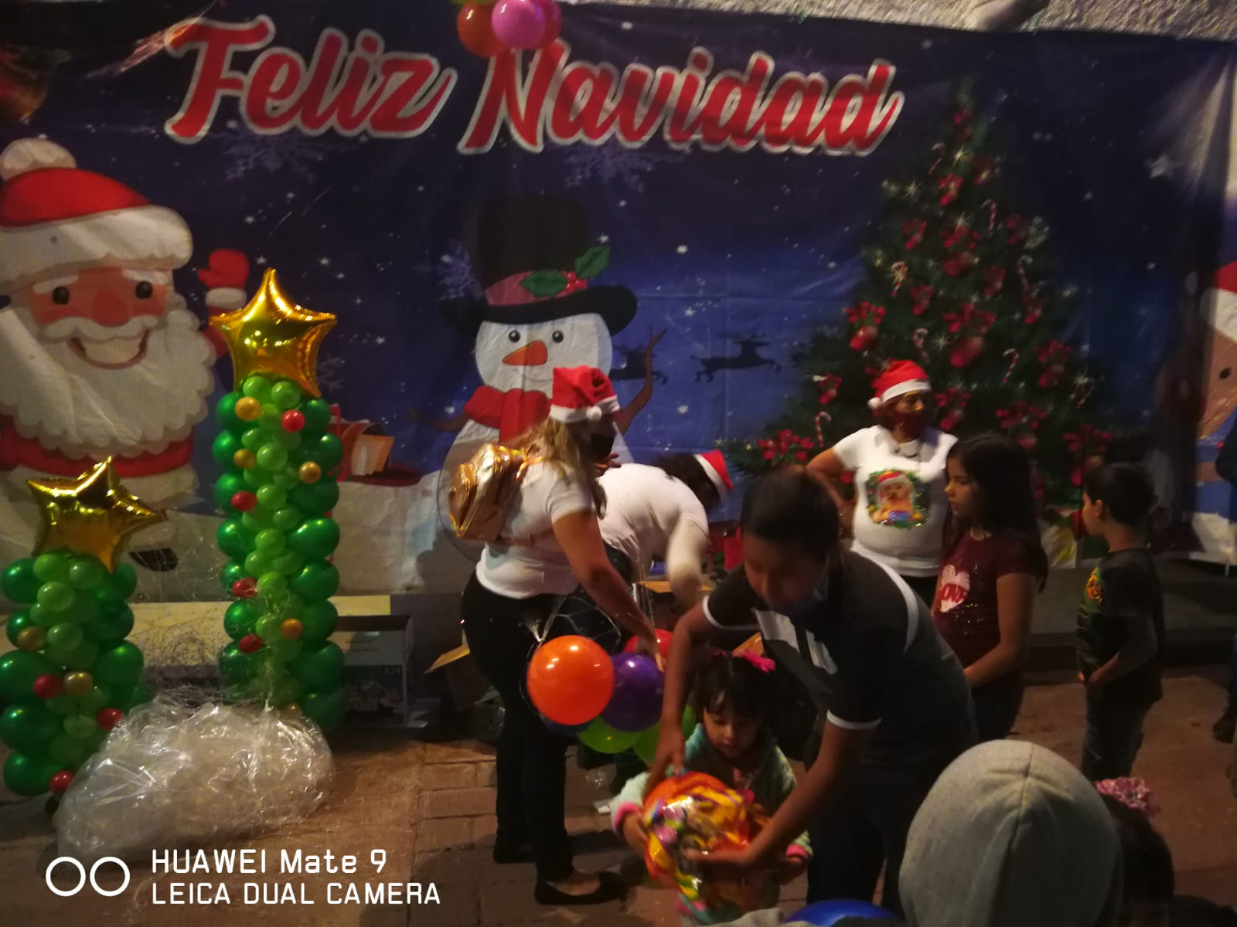
Eventos Tradicionales/ Posada Navideña Diciembre
16 Diciembre
POSADA NAVIDEÑA 2021
**Se llevó a cabo la tradicional POSADA NAVIDEÑA 2021 para la ciudadanía, en la plaza principal de San Pedrito, contando con el apoyo del Instituto de la Juventud proyectando la película "El Grinch" repartiendo bolsas de palomitas y frituras a todos los asistentes, al terminó se repartieron 750 bolos y 750 pelotas .

Slide 12
Diciembre

